Slide 1


유성 데이터기반 실증 리빙랩
주요 행사 및 업무 취합 프로그램 설계
발표자 : 이수창
Team Name: 행사모아
Team Members
한밭대학교 재학생: 이수창, 송채린, 함승희
DSM 재학생: 변도휘, 양병건

Slide 2
목차
01
02
03
04
개발 배경
문제 정의
시스템 설계 과정
주간행사일정 취합의 문제점
주간업무보고 취합의 문제점
결론
회의
요구사항 도출
프로그램 기능 설계
마무리
요약
기대효과
page 2

Slide 3
01
개발 배경
주요 행사 및 업무 취합 프로그램 설계
page 3

Slide 4
1. 개발 배경
주요 행사 및 업무 취합 프로그램 설계
유성구청에서 해결하고 싶은 문제
유성구청의 주요 일정 및 업무를 취합하는 과정에서 사람이 직접 수동으로 하는 작업이
불필요할 정도로 많은 부분을 차지, 비효율적인 작업 과정이 연달아 발생.
유성구청에서 원하는 것
주간행사일정, 주간업무보고 작성을 위한 자동화 시스템 제작
행사 일정과 업무 보고서를 작성하기 위한 작업을 간소화해주는 프로그램.
page 4

Slide 5
02
문제 정의
주요 행사 및 업무 취합 프로그램 설계
- 주간행사일정 취합의 문제점
- 주간업무보고 취합의 문제점
- 결론
page 5

Slide 6
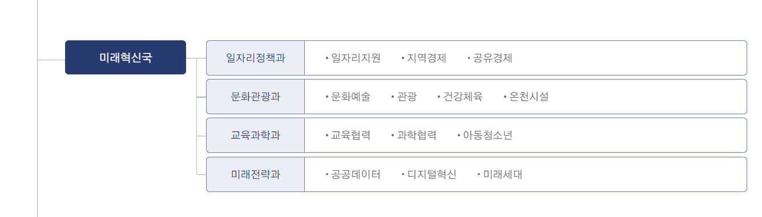
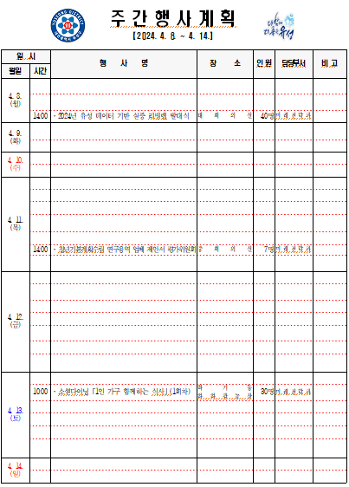
2. 문제 정의 – 주간행사일정 취합의 문제점
주요 행사 및 업무 취합 프로그램 설계
e.g. 미래혁신국에서 주간행사일정을 취합함.
일자리정책과 주간 행사계획.hwp
문화관광과 주간 행사계획.hwp
교육과학과 주간 행사계획.hwp
미래전략과 주간 행사계획.hwp
미래혁신국 주간 행사 계획.hwp
주간 행사 계획 양식
수동으로 취합
page 6

Slide 7
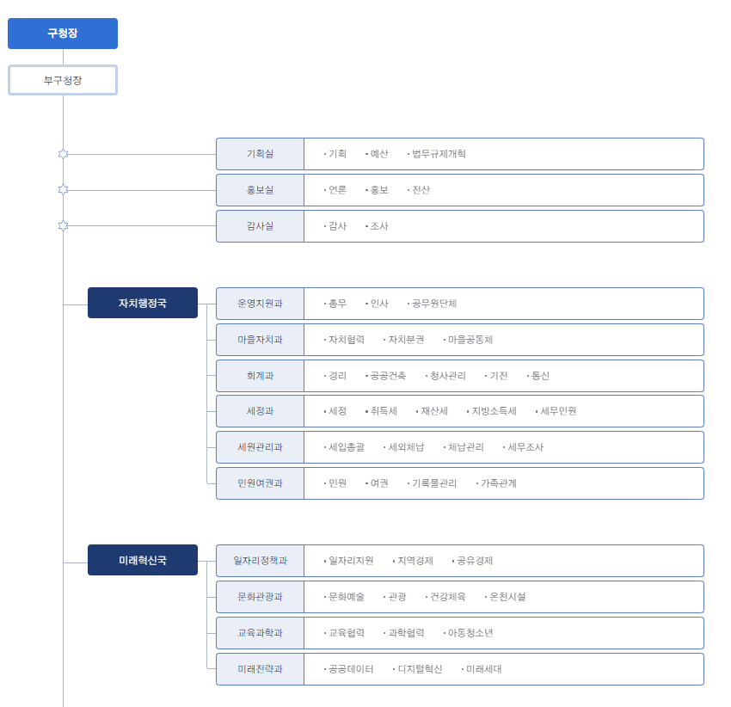
2. 문제 정의 – 주간행사일정 취합의 문제점
주요 행사 및 업무 취합 프로그램 설계
문제점1
취합 단계가 많아 비효율적이다.
164 번의 데이터 이동
팀 ->과 125
과 ->국: 32
국 -> 최종 : 7
page 6

Slide 8
2. 문제 정의 – 주간행사일정 취합의 문제점
주요 행사 및 업무 취합 프로그램 설계
문제점2
취합 과정이 전부 수작업으로 이루어진다
시간들이 불필요하게 낭비
오타 및 각종 오류들에 취약
page 6

Slide 9
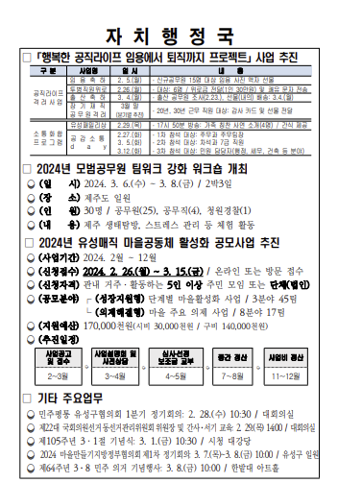
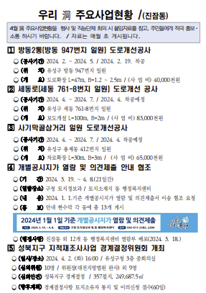
2. 문제 정의 – 주간업무보고 취합의 문제점
주요 행사 및 업무 취합 프로그램 설계
문제점1
데이터 관리가 어렵다.
최종파일들이 개별파일로 관리되어 한번에 찾기 어려움
주간 업무 보고 양식
동별 업무 보고 양식
page 7

Slide 10
2. 문제정의 - 결론
주요 행사 및 업무 취합 프로그램 설계
사용자
데이터의 취합, 수정이 용이한 프로그램
한글 파일로
변형
일정과 업무
데이터 입력
일정 &업무 관리시스템.
사용의 비효율성과 불필요함 때문에 만들어지는 프로그램이니 만큼,
사용자가 사용함에 있어서 편리하게 이용할 수 있는 것에 집중.
(워크샵 진행 과정에서 불편하다는 단어를 강조했으며,
비효율적인 과정이라는 것을 인지하고 있지만 해결하지 못하고 있다고 함.)
데이터 불러오기
데이터 저장
데이터 저장소
page 8

Slide 11
03
시스템 설계 과정
주요 행사 및 업무 취합 프로그램 설계
- 회의
- 요구사항 도출
- 프로그램 기능 설계
page 9

Slide 12
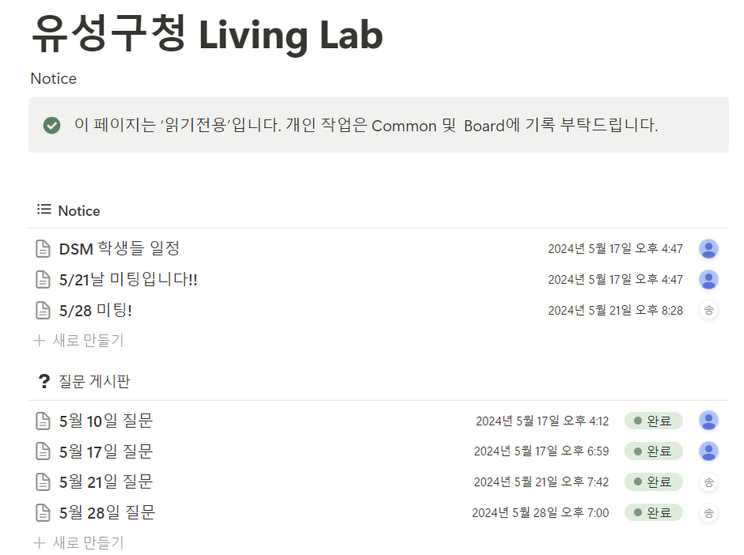
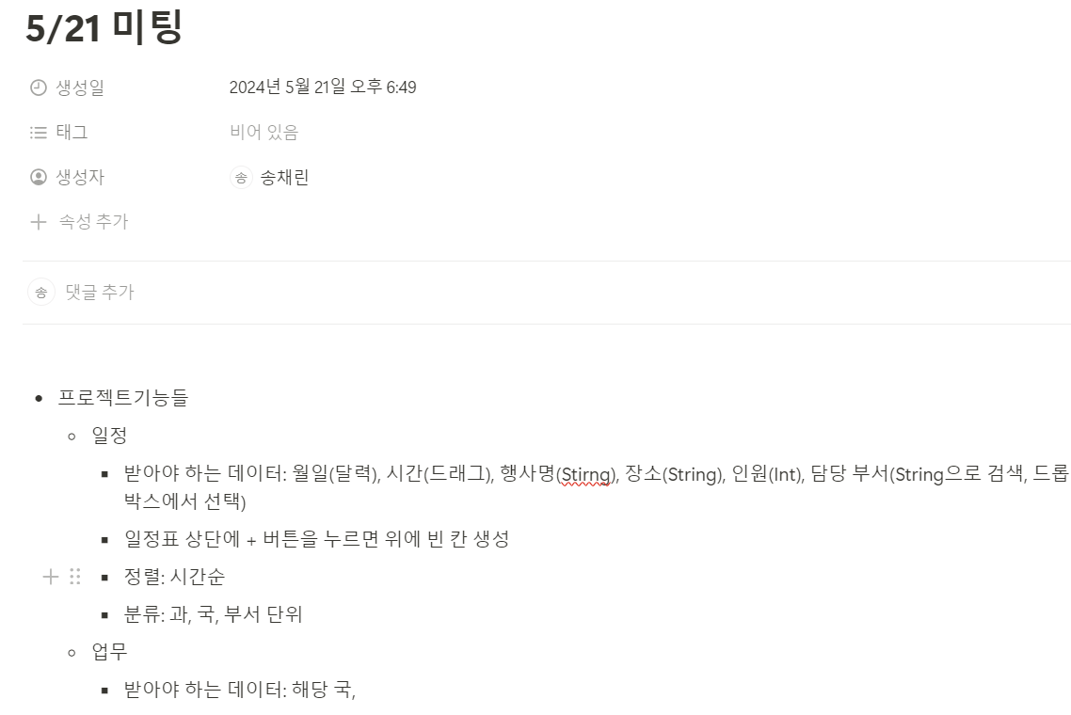
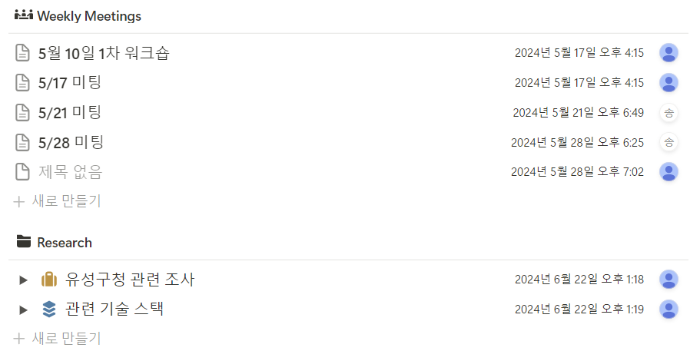
3. 시스템 설계 과정 – 회의
주요 행사 및 업무 취합 프로그램 설계
Notion을 이용해 팀 미팅 진행
전 미팅 때의 질문에 대한 답변 상의,
프로젝트 내용 관련 팀 미팅을 통해 나온 내용 정리,
당일 회의를 통해 나온 질문을
질문 게시판에 올리는 과정을 통해 미팅 진행.
page 10

Slide 13
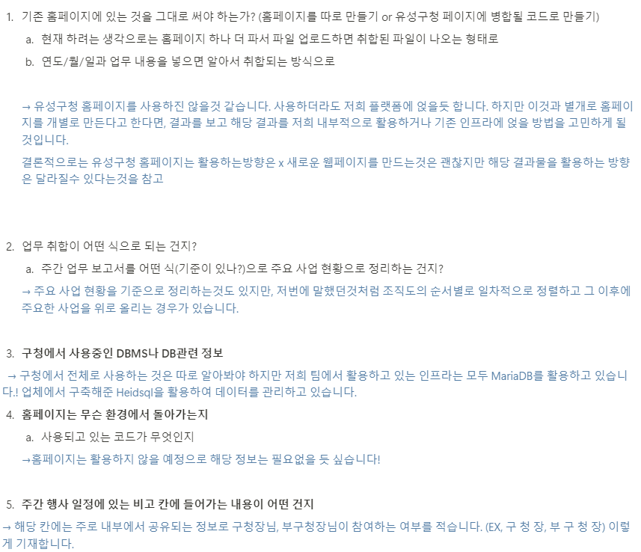
3. 시스템 설계 과정 – 요구사항 도출
주요 행사 및 업무 취합 프로그램 설계
담당자님과 질의를 통해 요구사항 도출
질의 내용의 일부 요약
Q. 권한 부여가 필요한지?
부서마다 권한이 부여되면 좋을 것 같다.
(만약, 권한 부여가 된다면 과, 실별로 계정 부여 및 다른 부서는
열람 권한만 주어지도록)
Q. 주간업무보고에서 표로 작성된 부분을 수정해도 되는지?
표로 작성해야 잘 보이는 자료들이 있기 때문에 해당 부분은 같이 고려해보면 좋을 것 같다.
Q. 같은 내용을 표기하는 방법이 다른데 이 부분에 대해
제한을 줘도 되는 것인지?
A. 오히려 제한을 해주는 것이 좋을 것 같다.
page 11

Slide 14
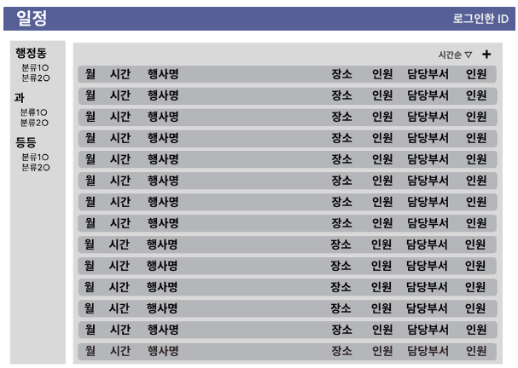
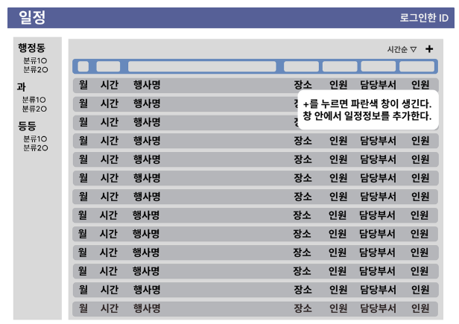
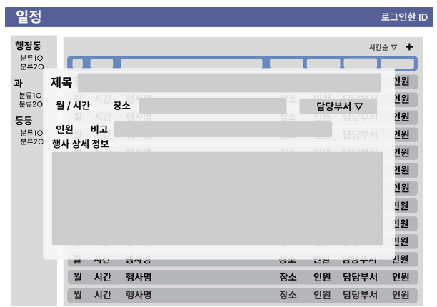
3. 시스템 설계 과정 – 프로그램 기능
주요 행사 및 업무 취합 프로그램 설계
주간행사일정 취합 프로그램 UI 예시
page 12

Slide 15
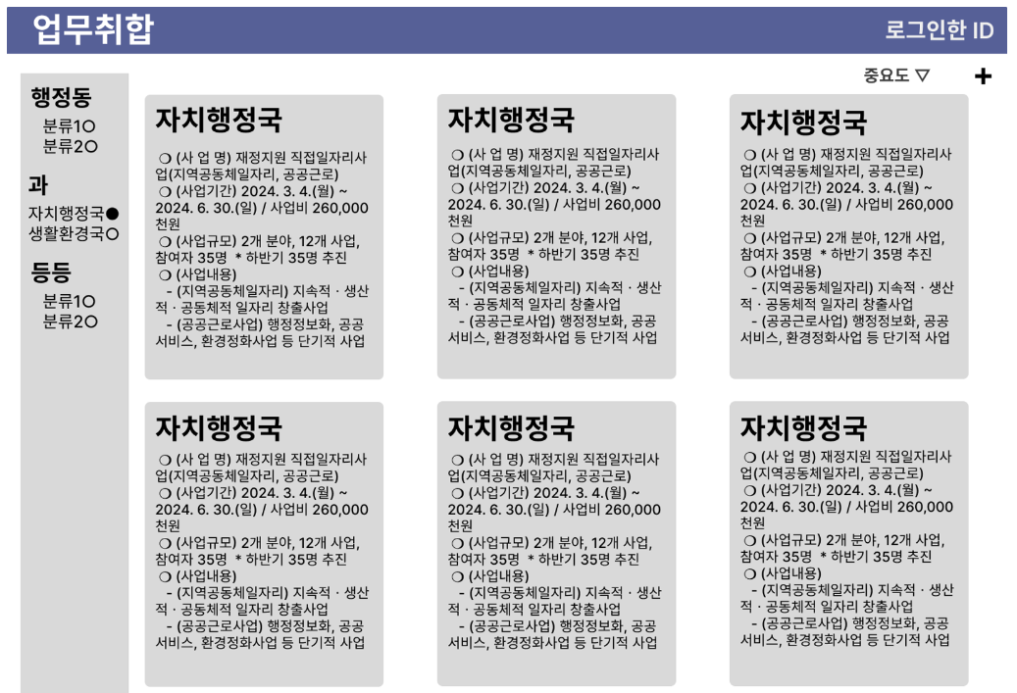
3. 시스템 설계 과정 – 프로그램 기능
주요 행사 및 업무 취합 프로그램 설계
주간업무보고 취합 프로그램 UI 예시
page 13

Slide 16
04
마무리
주요 행사 및 업무 취합 프로그램 설계
- 요약
- 기대효과
page 15

Slide 17
주요 행사 및 업무 취합 프로그램 설계
4. 마무리 - 요약
배경 및 문제점
결론
설계과정
주간 업무 및 일정 자료를 취합 과정이 비효율적, 그로 인해 담당업무자의 업무량 증가하는 문제 발생.
해결책으로 해당데이터를 관리하기 용이한 프로그램 개발 계획, 해당 업무자와의 인터뷰를 통해 요구사항 도출,
와이어프레임을 통해 해당 프로그램의 예시 UI 설계 단계를 진행중이다.
앞으로 진행할 예정인 계획은 실제 프로그램을 개발하고, 더 세부적인 부분에서 비 대면 질의를 통해 해결되지 않은 부분에 대한 내용을 보안해나갈 예정이다.
page 16

Slide 18
주요 행사 및 업무 취합 프로그램 설계
4. 마무리 – 기대 효과
데이터 취합 과정에서 발생하는 비효율적인 단계 제거
→ 업무자들의 불필요한 작업 축소
데이터 관리 및 재구성을 통한 배포 용이
→ 데이터 재사용 편리성 증가
page 17

Slide 19
Thanks!
Do you have any questions?
page 18

